Slide 1


Акция «Требуй чек – выиграй приз!»
© 2016 Wipon

Slide 2

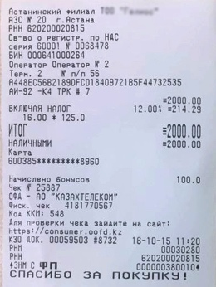

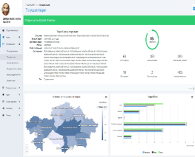
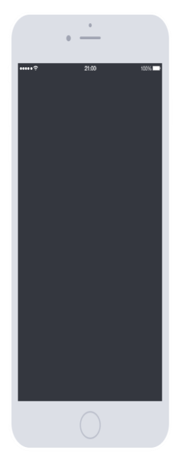
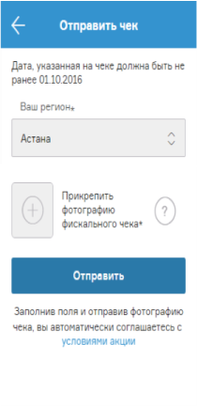
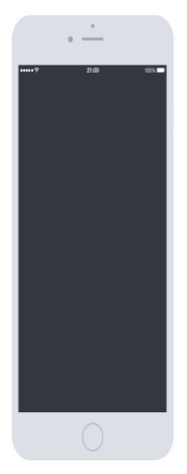
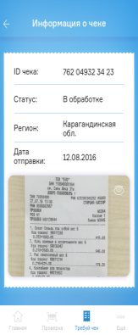
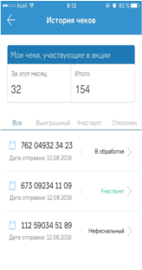
Акция «Требуй чек – выиграй приз!»
Схема работы
2.1. КГД/ДГД получает всю информацию о чеках в личном кабинете
Потребитель фотографирует чек
в мобильном приложении Wipon
2.2. Потребитель автоматически принимает участие в акции
2.3. Потребитель получает сообщение в случае выигрыша

Slide 3
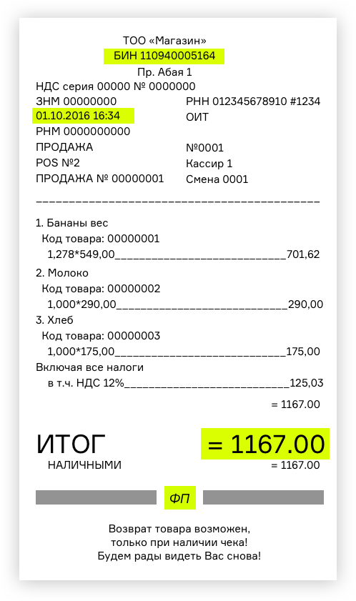
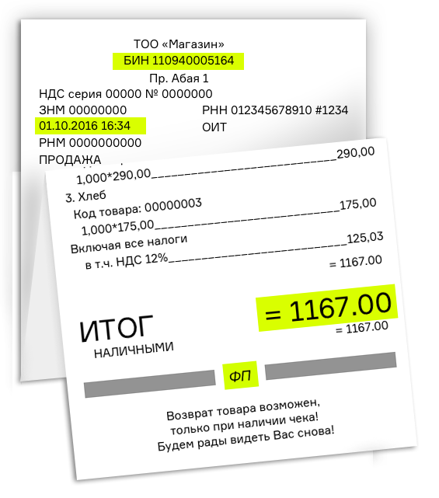
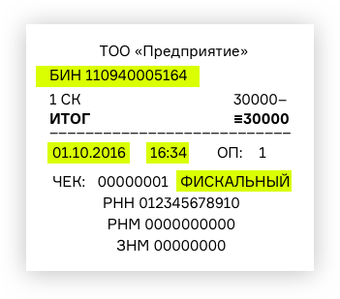
Акция «Требуй чек – выиграй приз!»
Примеры чеков
Пример 1
Пример 2
Пример 3
На чеке должны быть видны:
БИН/ИИН
Дата и время
Сумма
Фискальный признак

Slide 4
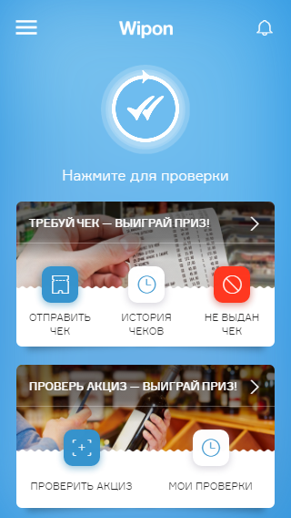
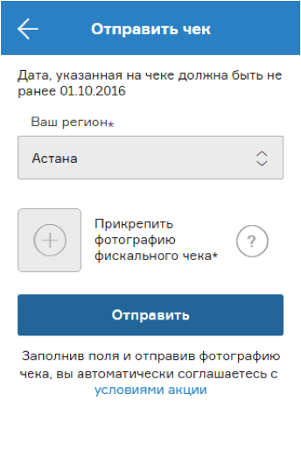
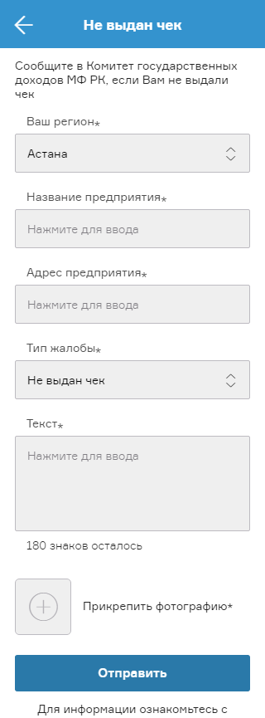
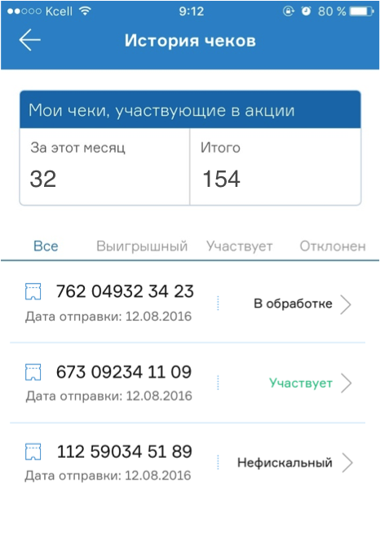
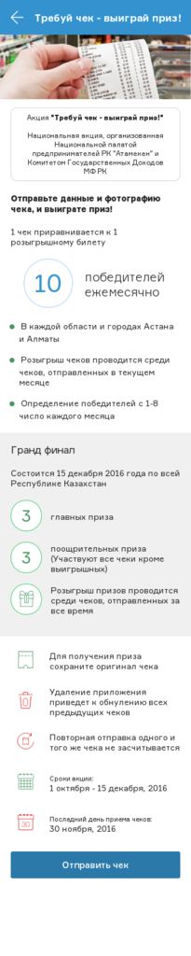
Акция «Требуй чек – выиграй приз!»
Мобильное приложение
Сфотографировать
фискальный чек*

Slide 5

С уважением,
Рустем Султанмурадов
Директор Wipon
Тел: +7(7172)73-80-63
Моб: +7(701)740-37-57
E-mail: rs@wiponapp.com

